Slide 1
Naziv projekta: „Zajedno kod kuće” Potpora starijim osobama za neovisan život
SF.3.4.11.01.0141
Donji Miholjac, 02. svibanj 2024.

Slide 2
ZAŽELI IV
Bespovratna sredstva:
Državni proračun RH iz sredstava Europske unije i Europskog socijalnog fonda+ (85%)
Državni proračun RH za nacionalno sufinanciranje (15%)

Slide 3
ZAŽELI IV
Nositelj:
Grad Donji Miholjac
Partneri:
Udruga DUGA,
Općina Marijanci i
Općina Magadenovac

Slide 4
ZAŽELI IV
Opći cilj PDP-a je povećanje socijalne uključenosti i prevencija institucionalizacije ranjivih skupina osiguravanjem dugotrajne skrbi.
Specifični cilj PDP-a je pružanje usluge potpore i podrške u svakodnevnom životu starijim osobama i osobama s invaliditetom.
Kroz pružanje usluge potpore i podrške osobama starijim od 65 godina i odraslim osobama s invaliditetom (18 i više godina) pridonosi se njihovoj većoj socijalnoj uključenosti, prevenciji institucionalizacije, ostanku u vlastitom domu te osiguravanju prava na život u zajednici.

Slide 5
Prethodni projekti ZAŽELI iz faze I, II i III
ZAŽELI I - 796.274,22 €
svibanj 2018. – studeni 2020. (30 mjeseci)
40 zaposlenih – 160 korisnika
ZAŽELI II - 449.688,77 €
siječanj 2021. – travanj 2022. (15 mjeseci)
38 zaposlenih – 228 korisnika
ZAŽELI III - 196.695,20 €
listopad 2022.– lipanj 2023. (8 mjeseci)
30 zaposlenih – 180 korisnika

Slide 6
ZAŽELI IV
1.485.000,00 €
ožujak 2024. – ožujak 2027. (36 mjeseci)
180 korisnika – 30 zaposlenih
2.927.658,19 €
ZAŽELI I + II + III + IV

Slide 7
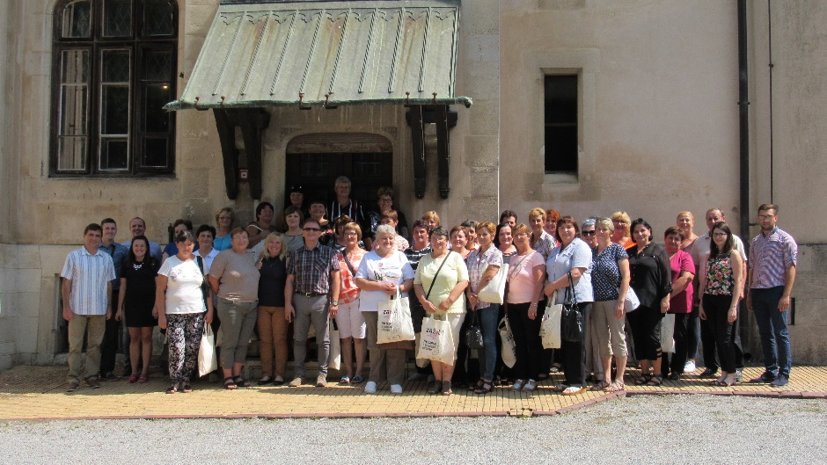
Transformacija projekta ZAŽELI

Slide 8
ZAŽELI IV
U glavnom fokusu su starije osobe od 65 godina te odrasle osobe s invaliditetom koje imaju utvrđen III ili IV stupanj težine invaliditeta.
Obavezna kontrola domaćinstva korisnika i dohodovnog cenzusa prije ulaska u projekt:
Samačko < 984,00 €
Dvočlano < 1640,00 €
Višečlano < 2460,00 € (svi su korisnici)
* travanj 2024.

Slide 9
ZAŽELI IV
Kod osoba s invaliditetom kojima se pruža usluga ne gleda se dohodovni cenzus
Svi korisnici istovremeno ne smiju koristiti iste ili slične usluge financirane iz drugih javnih izvora:
- usluga pomoći u kući,
- boravka,
- organiziranog stanovanja,
- smještaja,
- osobne asistencije koju pruža osobni asistent,
- osobne asistencije koju pruža videći pratitelj.
Dodatno kod osoba s invaliditetom, roditelj ili drugi član obitelji nesmije imati priznato pravo na status roditelja njegovatelja ili status njegovatelja za potrebu skrbi.
DOKAZ: Potvrda o upisu u Registar osoba s invaliditetom ili nalaz i mišljenje Zavoda za vještačenje, profesionalnu rehabilitaciju i zapošljavanje osoba s invaliditetom u kojem je naveden treći ili četvrti stupanj težine.

Slide 10
ZAŽELI IV
OBVEZNE PROJEKTNE AKTIVNOSTI:
Zapošljavanje 30 pružatelja usluga potpore i podrške za najmanje 180 pripadnika ciljne skupine
Praćenje i kontrola izvršenih usluga
Nabava i podjela paketa kućanskih i osnovnih higijenskih potrepština
Komunikacija i vidljivost
Upravljanje projektom i administracija

Slide 11
ZAŽELI IV
1. Pružanje usluge potpore i podrške podrazumijeva:
organiziranje prehrane;
obavljanje kućanskih poslova;
održavanje osobne higijene;
zadovoljenje drugih svakodnevnih poslova;
obavljanje drugih poslova vezanih uz skrb starijih osoba i osoba s invaliditetom.

Slide 12
ZAŽELI IV
Osnovne obveze zaposlenika/ca:
Pružanje usluga potpore i podrške projektnim korisnicima;
Prijava utvrđenih nastalih promjena u domaćinstvima;
Vođenje mjesečnih evidencija (dnevnika) o posjeti i pružanju usluga;
Podrška u pripremi i dostavi higijenskih potrepština;
Rad na terenu izvan mjesta prebivališta;
Stalna komunikacija s voditeljima tijekom obavljanja posla
* Ugovorima je definiran probni rad zaposlenih u trajanju od 3 mjeseca!

Slide 13
ZAŽELI IV
2. Praćenje i kontrola izvršenih usluga
Provode voditelji tijekom pružanja usluga
Nenajavljene posjete korisnicima
Evaluacijom o zadovoljstvu pruženim uslugama
Praćenjem dnevnika obilaska
Sudionike ćemo kontinuirano pratiti kako bismo osigurali da i dalje ispunjavaju kriterije za sudjelovanje te kako bismo pravovremeno reagirali na njihove mijenjajuće potrebe.

Slide 14
ZAŽELI IV
3. Nabava i podjela paketa kućanskih i osnovnih higijenskih potrepština koji mora sadržavati najmanje 5 od sljedećih proizvoda:
sredstvo za pranje posuđa
prašak za pranje rublja
paket toaletnog papira
paket papirnatih ručnika
sredstvo za pranje ruku - tekući
zubna pasta
sredstvo za tuširanje
sredstvo za pranje kose
univerzalno sredstvo za čišćenje
5/9

Slide 15
ZAŽELI IV
4. Komunikacija i vidljivost
Suradnja s lokalnim medijima
Konferencije
Informativni materijali
Podizanje svijesti za suzbijanje svih oblika diskriminacije

Slide 16
ZAŽELI IV
5. Upravljanje projektom i administracija
Priprema za provedbu projektnih aktivnosti
Identifikacija ciljanih skupina
Procjena potreba i prioritizacija sudionika
Savjetovanje i informiranje potencijalnih korisnika
Kadrovski poslovi i ostali administrativni poslovi
Provedba projekta i kvartalno izvještavanje prema PT2
Završetak projekta

Slide 17
ZAŽELI IV
Provedena je analiza prijavljenih potreba prema područjima:
61 korisnik – Donji Miholjac
67 korisnika – prigradska naselja Donjeg Miholjca
62 korisnika – Općina Marijanci
62 korisnika – Općina Magadenovac
252 - 72 = 180

Slide 18
ZAŽELI IV
Provedena je analiza prijavljenih potreba prema područjima:
24 korisnika – Šljivoševci (4)
12 korisnika – Kućanci (2)
12 korisnika – Beničanci (2)
36 korisnika – Marijanci, Kunišinci i Bočkinci (6)
12 korisnika – Črnkovci (2)
6 korisnika – Brezovica (1)
36 korisnika – Donji Miholjac (6)
18 korisnika – Radikovci, Miholjački Poreč i Golinci (3)
12 korisnika – Podgajci Podravski (2)
12 korisnika – Sveti Đurađ (2)

Slide 19
Projektni tim
Ivana Marić Špoljarić
Andrija Herbst
Marko Majdenić

Slide 20
Hvala na pažnji!
esf.hr/esfplus/

